Slide 1
ED BRIEFING:
MAKE IT GREEN
Green makes Green.

Slide 2
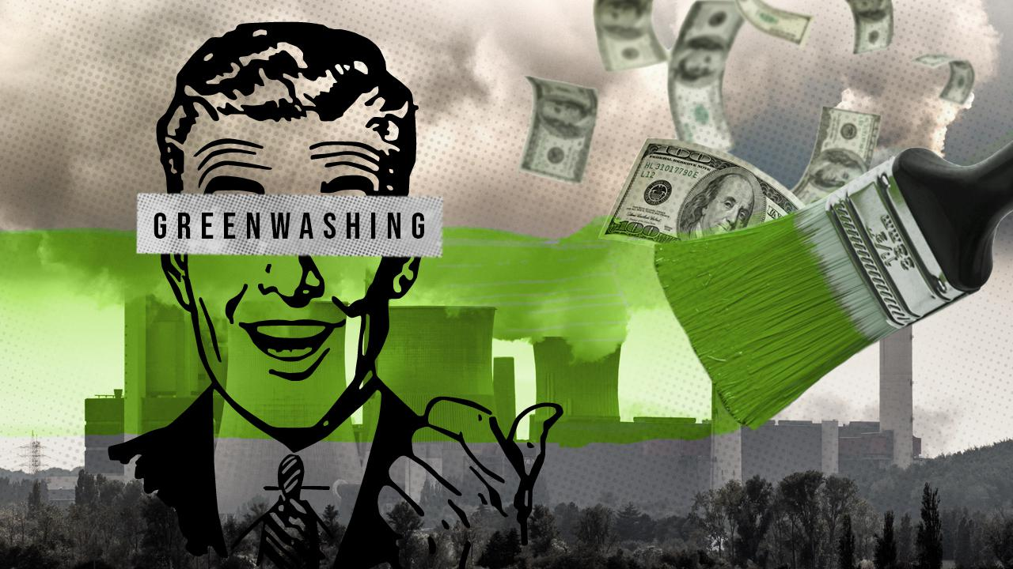
Hoe maak je iets groen? Of beter gezegd…groener?
GREENWASHING
Greenwashing of groenwassen is het zich groener of maatschappelijk verantwoordelijker voordoen dan een bedrijf of organisatie daadwerkelijk is

Slide 3
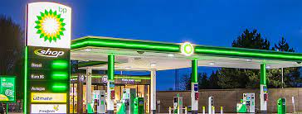
Voorbeelden van GREENWASHING

Slide 4
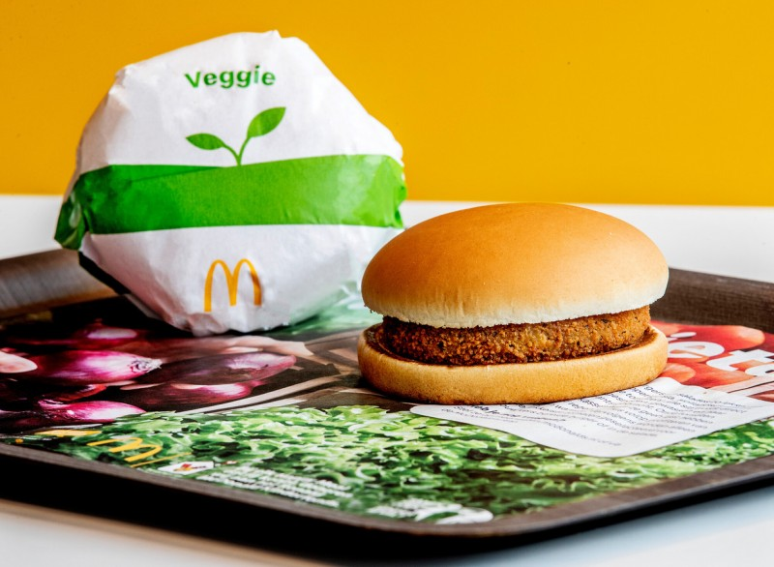
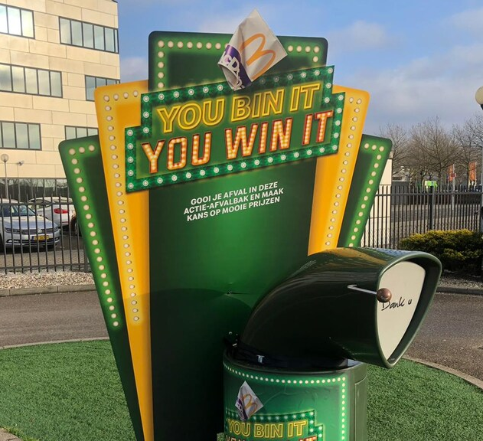
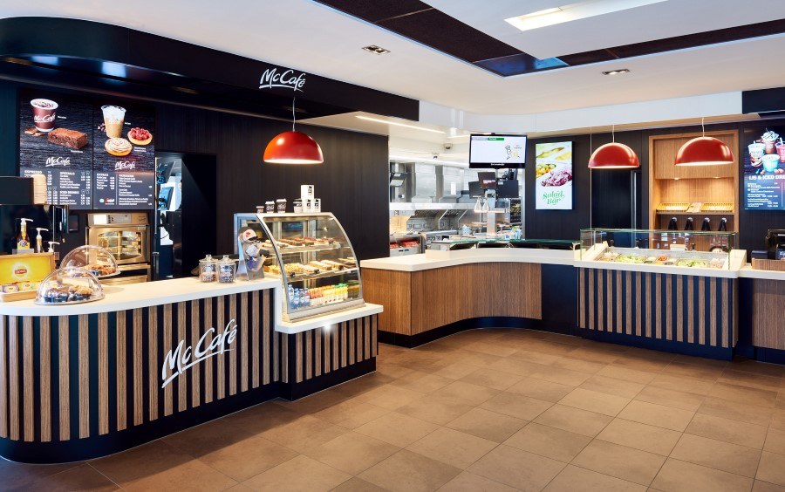
Voorbeelden van GREENWASHING

Slide 5
Wat is niet de bedoeling…
NEP GROEN…oftewel het uitstralen maar niet uitvoeren. Het is een visie en niet een show.
Je moet een boodschap hebben en dit moet kloppen met je doelgroep en product(en)

Slide 6
Maak een keuze uit één van de onderstaande bedrijven om deze “groen” te maken:
Action.com
Zara.com/nl
Bang-en Olufsen
Vue Cinemas Nederland
Blokker
Kwik-fit.nl
Senseo/Douwe Egberts
Hema
KLM
Wie kan je vergroenen?
Wat straalt zo’n bedrijf uit?

Slide 7
Wat ga je maken!
Vooronderzoek benchmark & begin visieontwikkeling
Visueel ontwerpen
(Green)Branding
Functionele ontwerpen
Social mediacampagne
Realisatie
Presentatie – Pitch

Slide 8
Vooronderzoek benchmark
& begin visieontwikkeling
Visueel ontwerpen
Social mediacampagne
Functionele ontwerpen
Presentatie – Pitch
Onderzoeksverslag met daarin conclusies die je gaat toepassen in je te maken producten
Analyse Huisstijl
Analyse Communicatie
Conclusie onderzoek
Advies vergroening
Rebranden van de huisstijl elementen naar een groene variant ontwerpen
Huisstijl voorvertalen naar Interface design voor de website
Realisatie rebranding social media-uitingen
(3 stuks voor
1 kanaal)
Hierin laat je je visie zien en waarom het merk groen is.
Het maken van de Userstory’s
(wat en waarom)
Het maken van Wireframe (welke functies en waar)
Interactieve klikbaar prototype (Hier komt alles samen)
Testing
De gemaakte vergroenings-
campagne wordt op een professionele gepresenteerd.

Slide 9
Wat is de planning?
Week 1, 2:
Onderzoek en analyse.
Week 3:
Tussentijdse presentatie van de gemaakte onderzoeken.
Week 4,5,6 en 7:
Realisatie rebranding huisstijl.
Realisatie rebranding socials
Realisatie wireframe.
Realisatie klikbaar UX model.
Week 8:
Eindpresentatie
Week 9:
Herkaning + project portfolio
Week 10:
Lesvrije week – Presentaties.

Slide 10
Is dit allemaal terug te vinden?
Zeker: op Ma-ed.nl
Login met je studenten en wachtwoord
Zijn er nog vragen?

